Slide 1
모바일 결제 서비스 앱 리뷰 분석
<- 텍스트 마이닝 기법을 이용한 부정 리뷰 분석 ->
데이터사이언스학과 허준봉

Slide 2
Content
1. 주제 선정
2. 데이터 분석
3. 결과 분석
4. Summary
데이터 수집
데이터 전처리
데이터 분석 절차
KaKaoPay 결과 해석
NaverPay 결과 해석
Toss 결과 해석

Slide 3
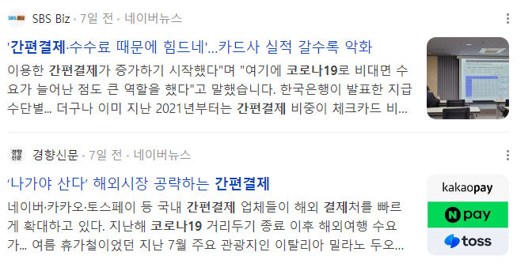
1. 주제 선정
: 모바일 결제 서비스 앱 사용자 리뷰 분석에 대한 필요성
- 코로나 19 이후로 온라인 거래가 증가
: 간편 결제 서비스 이용 증가
- 국내 간편 결제 앱 리뷰를 활용한 문제점 도출
: ‘앱 리뷰＇를 통해 소비자가 사용하고 있는 앱에 대한 불만 사항을
알 수 있음

Slide 4



1. 주제 선정
: KakaoPay, NaverPay, Toss
앱 선정: 국내에서 가장 많이 사용되는 온라인 결제 서비스 앱으로 선정
기간별 앱의 리뷰 분석을 통해 문제점 도출
NaverPay
KaKaoPay
Toss

Slide 5
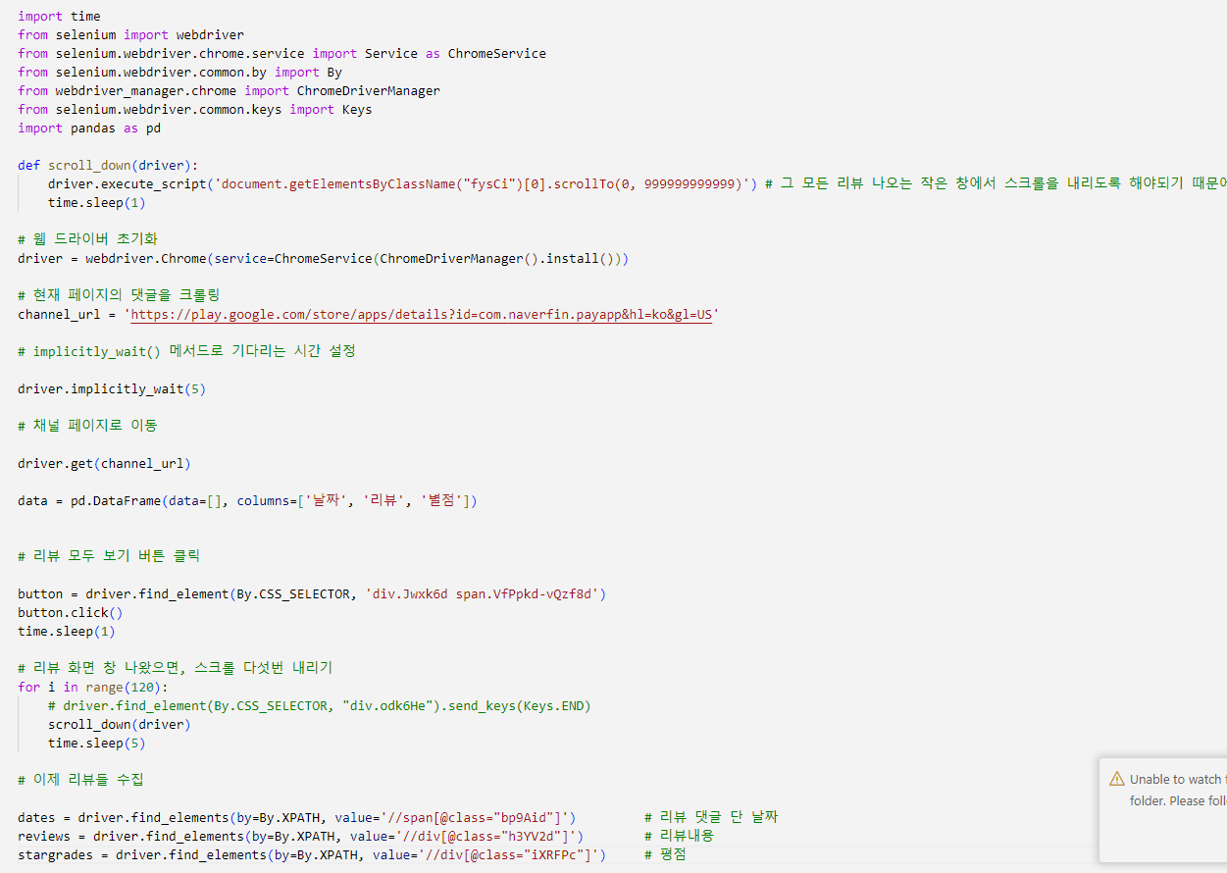
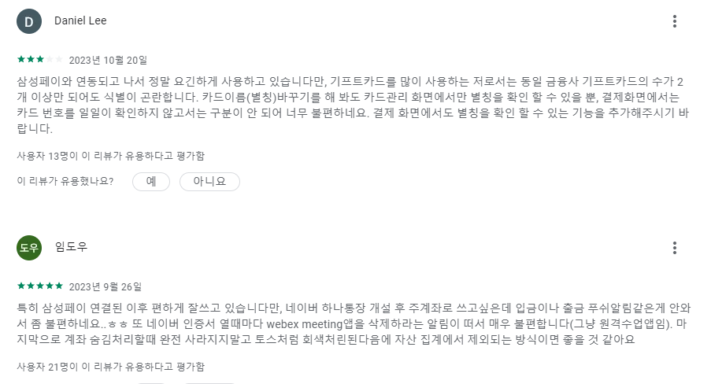
2. 데이터 분석
Selenium을 이용한 구글 플레이스토어의 KaKaoPay, NaverPay, Toss 리뷰 전체 크롤링
: 앱 리뷰 크롤링

Slide 6
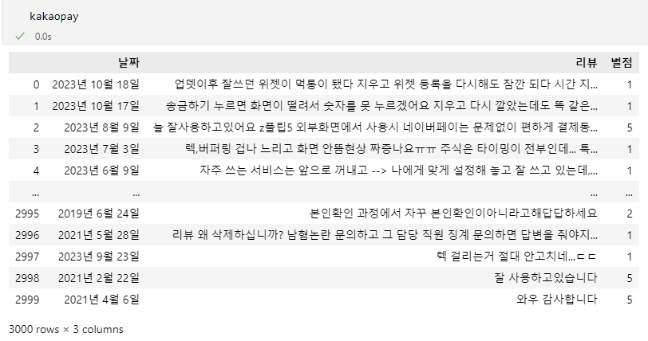
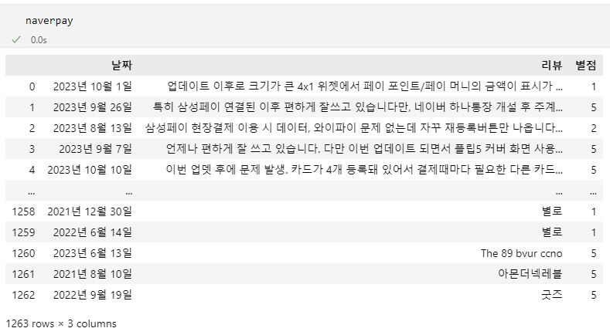
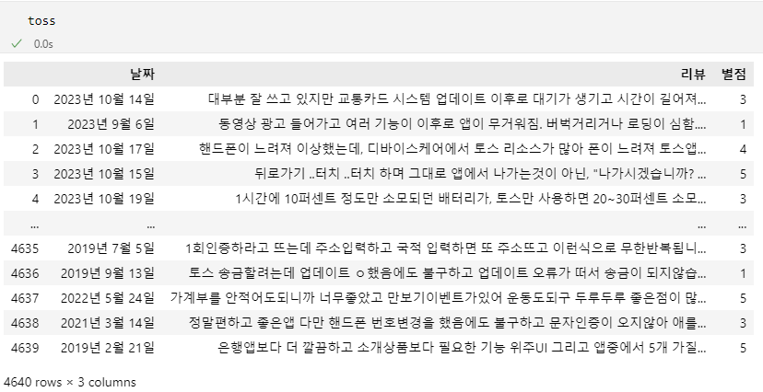
2. 데이터 분석
: 앱 리뷰 크롤링
KaKaoPay : 3000개
NaverPay : 1263개
Toss : 4640개

Slide 7
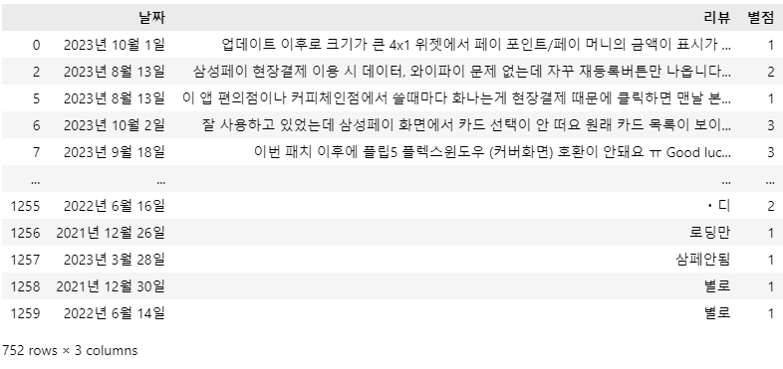
2. 데이터 분석
: 데이터 전처리
온라인 간편 결제 서비스 앱의 문제점을 알기 위해 부정적 리뷰(1~3점)만 추출함
최근 2년간의 데이터 분석을 하기 위해 2021년~2023년 10월까지 데이터만 추출함

Slide 8
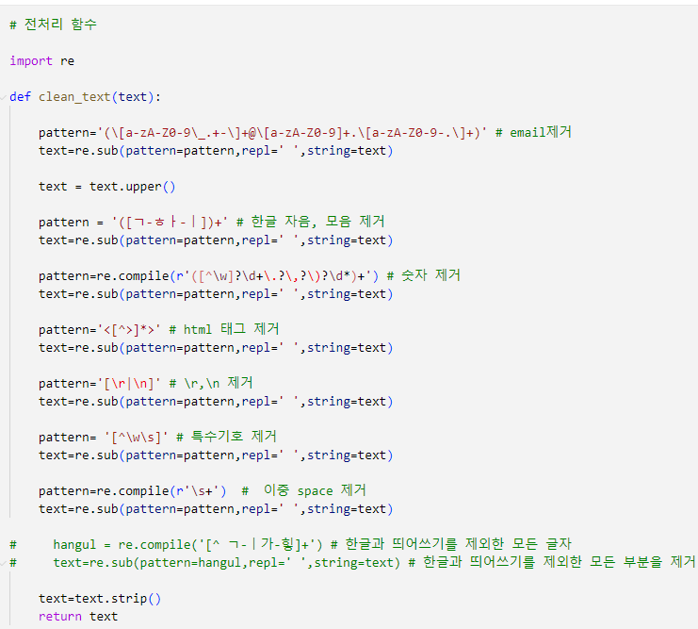
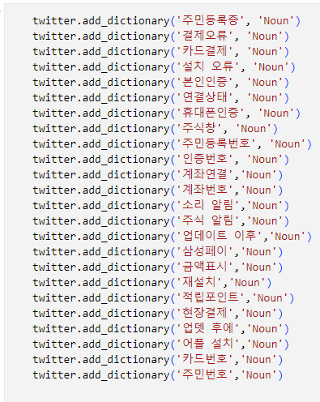
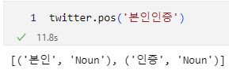
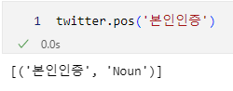
2. 데이터 분석
: 데이터 전처리
한글 자음, 모음, 숫자, 특수문자기호를 제거하여 기본적인 텍스트 전처리를 수행함
Konlpy툴을 이용하여 사용자 사전을 만듬

Slide 9
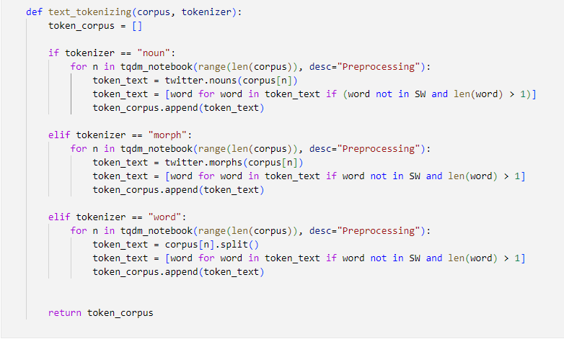
2. 데이터 분석
: 데이터 전처리
어플 이름명과 경쟁업체 회사명( KB 페이, 삼성 페이 ) 불용어 처리

Slide 10
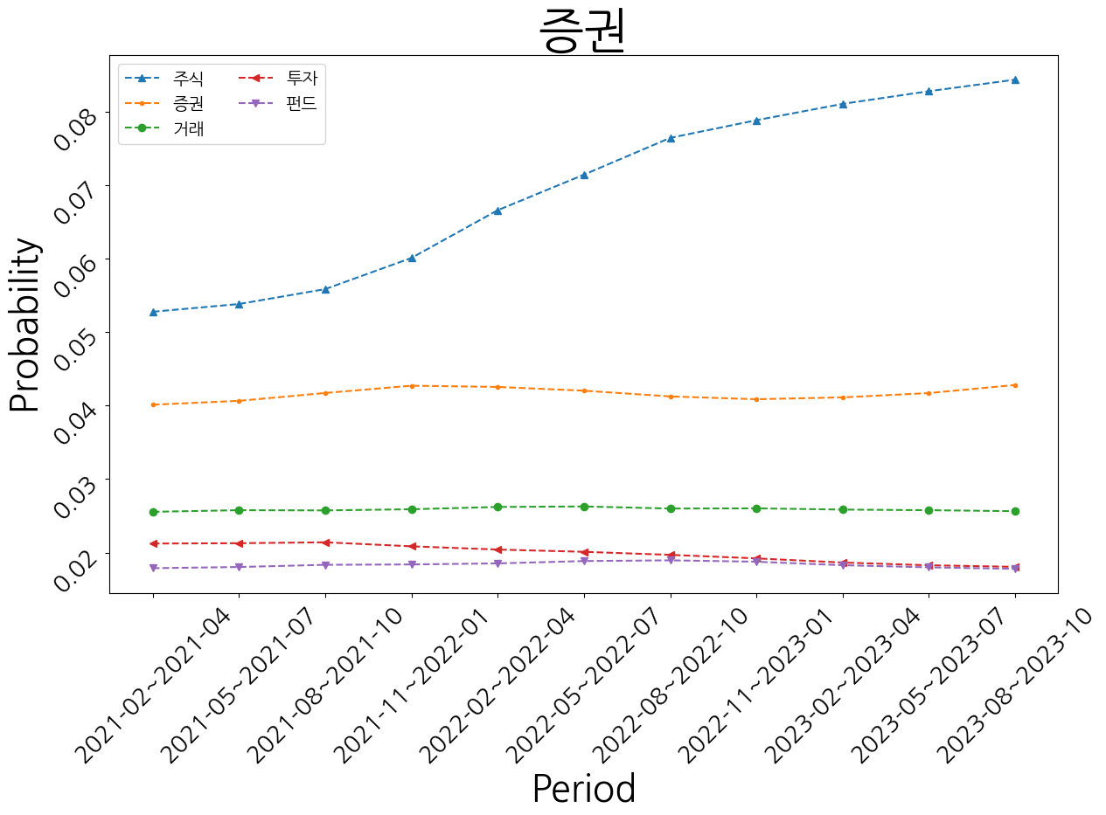
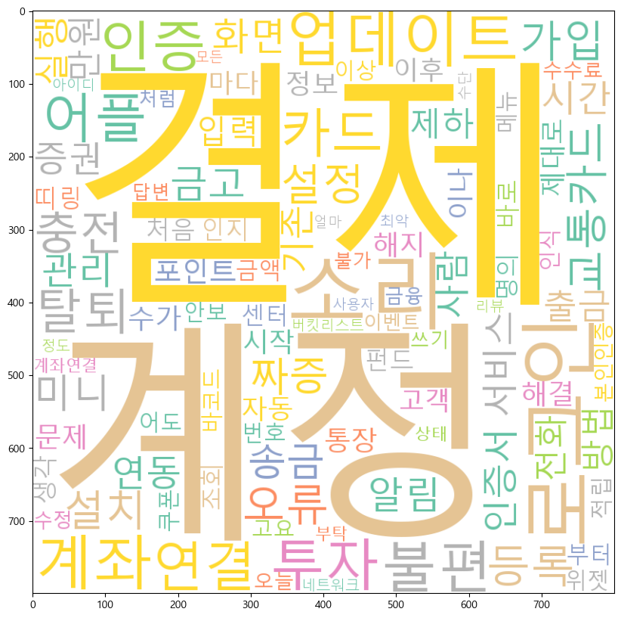
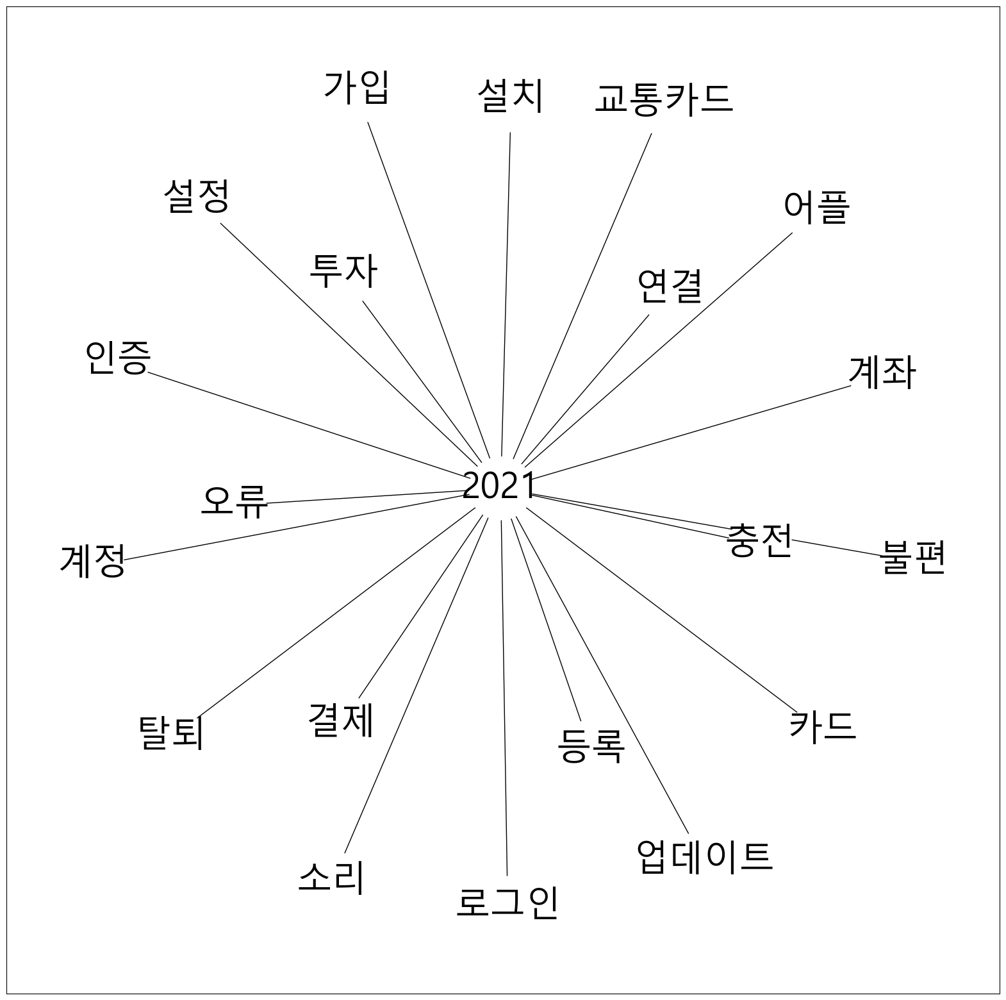
2. 데이터 분석
: 데이터 분석 절차
연도별
워드클라우드
시각화 및
네트워크 분석
시각화
정적 토픽 모델링 만들기
동적 토픽 모델링 으로 시간에 따른 키워드 추이 그래프를 시각화하기
Topic | Keyword
본인 인증 | 인증, 로그인, 계정, 본인인증
계정 관리 | 계정, 탈퇴, 가입, 로그인
UI (사용자 인터페이스) | 결제, 송금, 오류,설치, 어플
증권 | 주식, 투자, 증권, 펀드, 거래
알림 | 업데이트, 소리, 금고, 알림
연결 및 접속 기능 | 연결, 시간, 접속, 점검
카드 관리 기능 | 결제, 카드, 충전, 불편, 포인트

Slide 11
3. 결과 해석
: KaKaoPay 2021년
- 결제, 계정 키워드 등의 다수 분포
- 업데이트 오류 문제가 있음
- 인증, 결제, 계정 관리, 소리 알림 등에 불
편한 반응을 보임
- 증권, 투자 키워드를 통해 카카오 증권 기
능에 부정적인 반응을 보임
Notes:
카카오페이이의 2021년도의 문제점은 ~~~

Slide 12
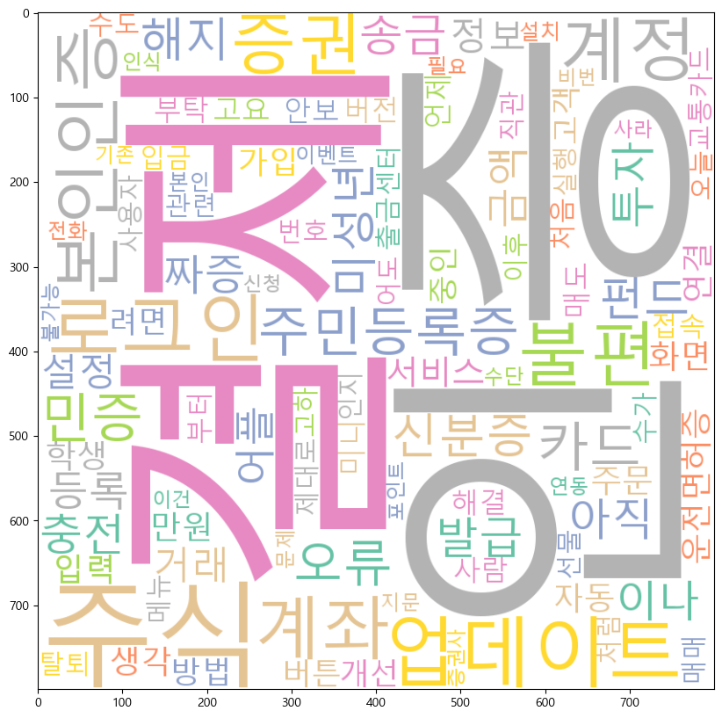
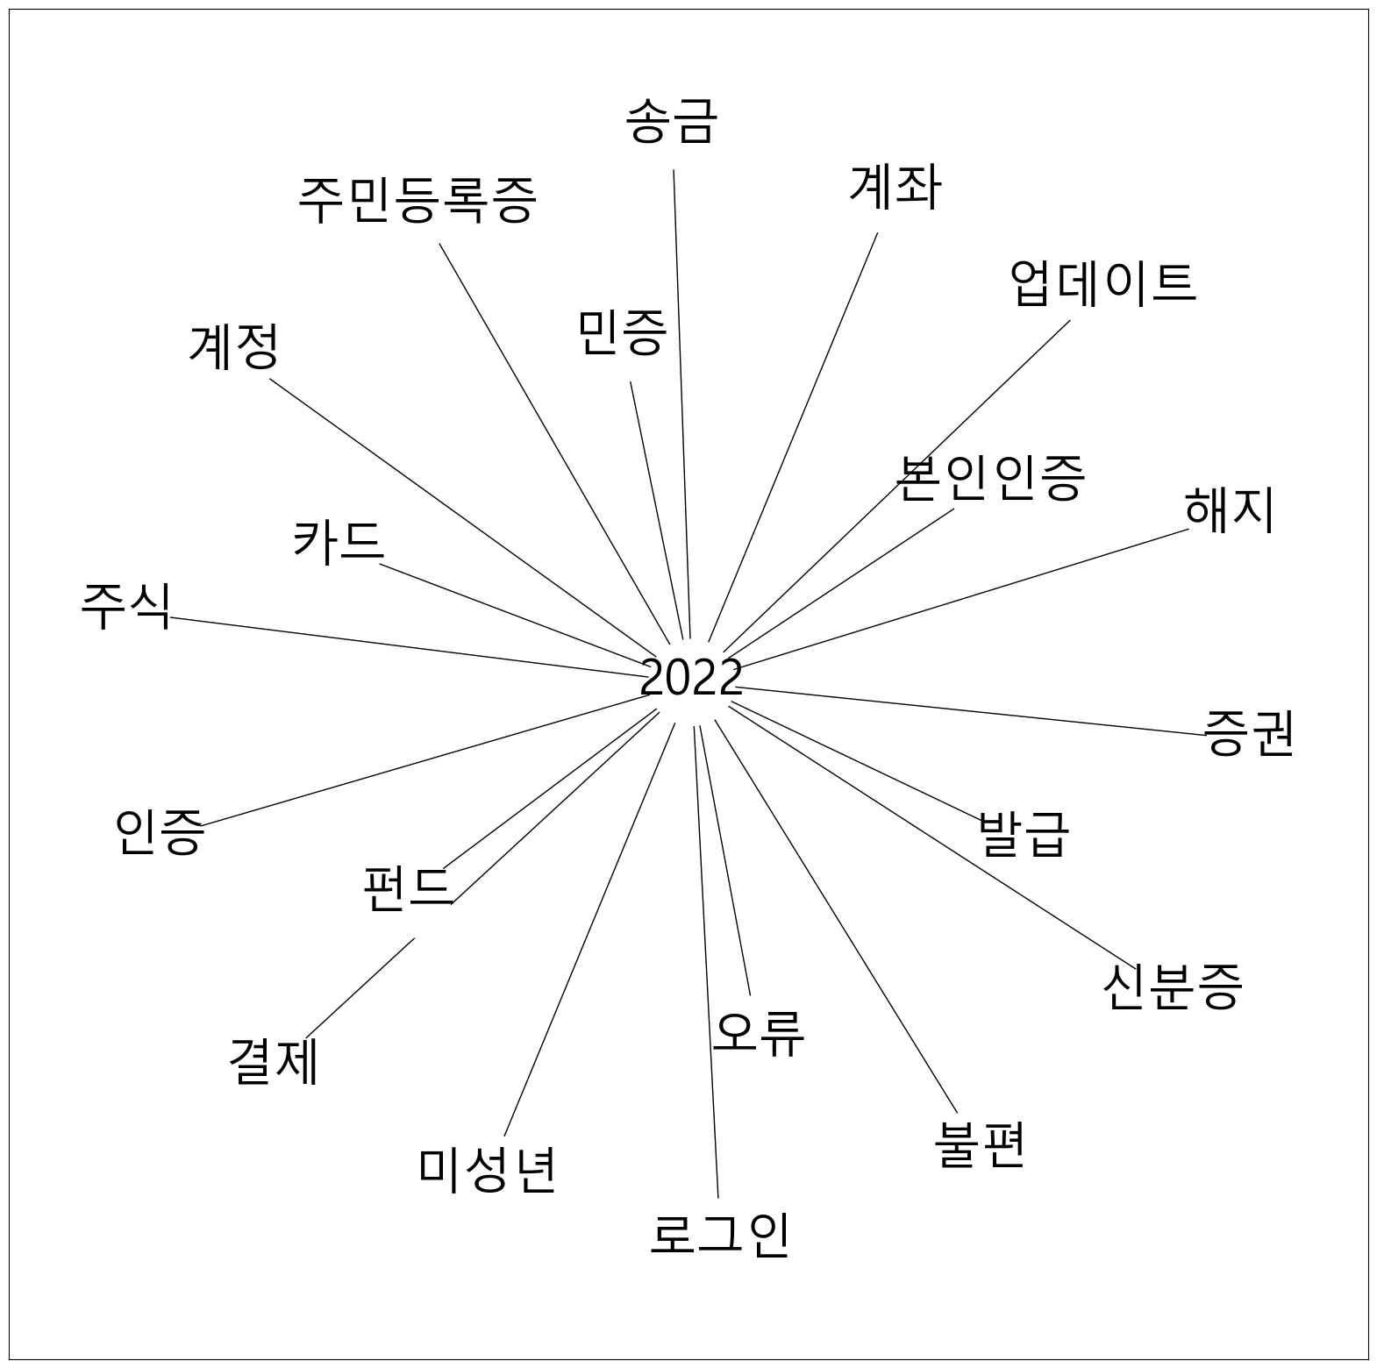
3. 결과 해석
: KaKaoPay 2022년
- 결제, 인증 키워드 등의 다수 분포
이전년도에 비해 인증에 대해 더 불편한 반응을 보임
업데이트 오류 문제가 있음
주민등록증, 민증, 미성년, 신분증 키워드
들을 보아 학생들이 주민등록증, 신분증
이 없어서 카카오페이를 못 이용하는 것
에 대해 불편함이 있음을 유추할 수 있음
이전 년도에 이어 증권, 펀드 주식 키워드를 통해 카카오 증권 기능에 대해 부정적인 반응을 보임
Notes:
카카오페이의 2022년도의 문제점은 ~~~

Slide 13
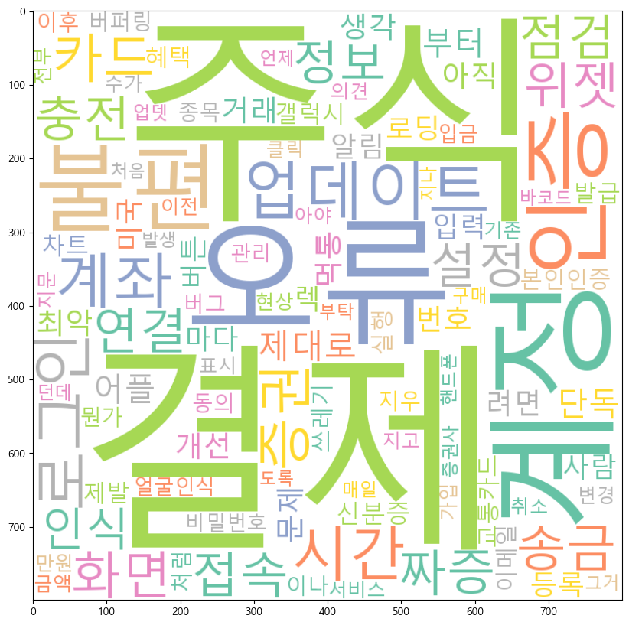
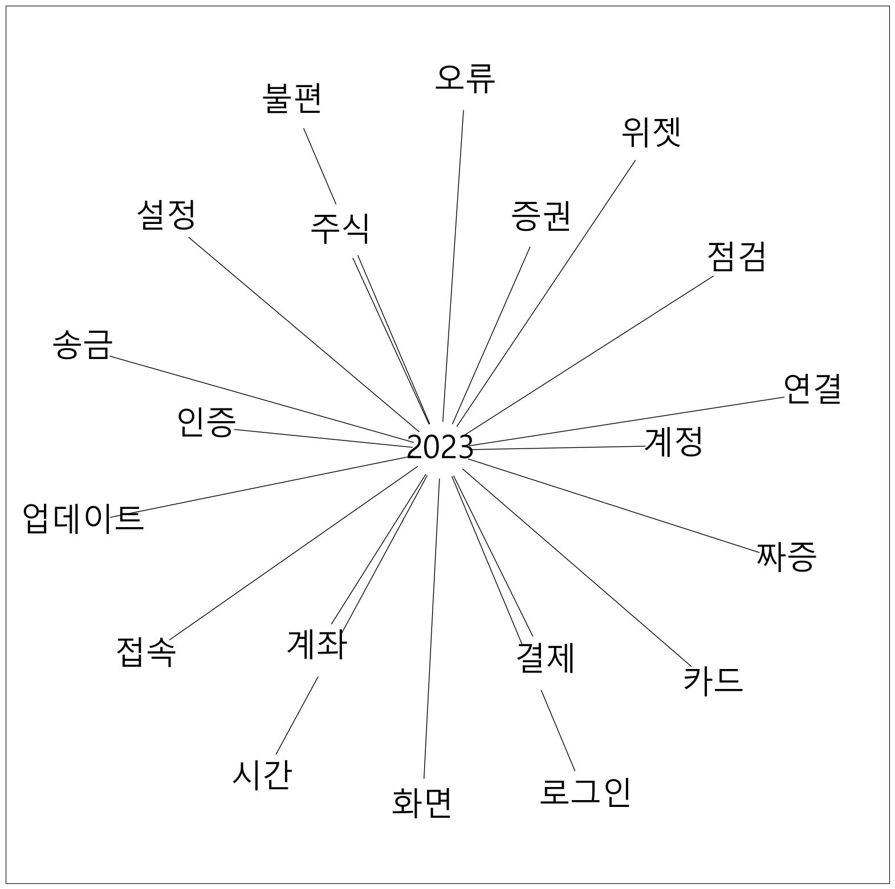
3. 결과 해석
: KaKaoPay 2023년
- 결제, 주식 키워드 등의 다수 분포
이전년도에 비해 주식에 대해 더 부정적인 반응을 보임
업데이트 오류 문제가 있음
화면, 위젯, 어플 키워드로 보아 UI( 사용자가 사용하는 매뉴얼 ) 기능에 부정적인 반응을 보임
Notes:
카카오페이의 2022년도의 문제점은 ~~~

Slide 14
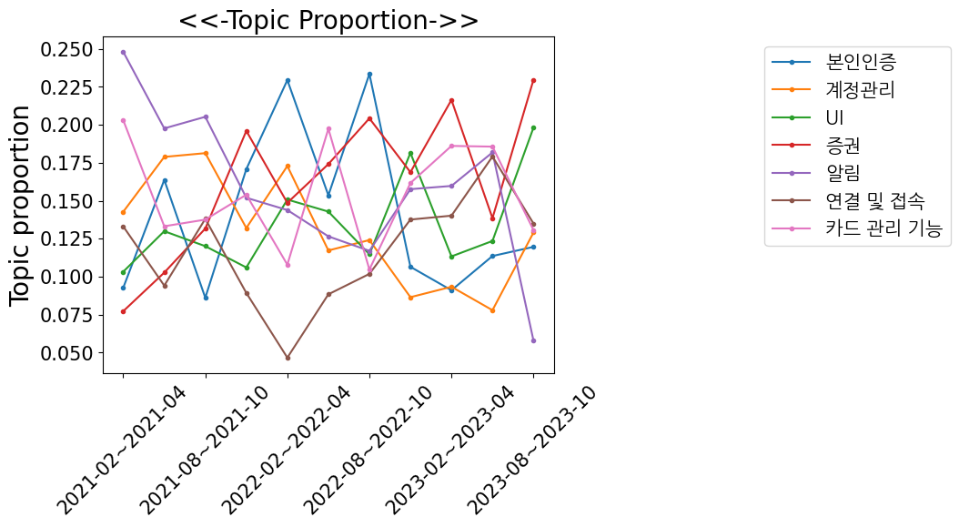
3. 결과 해석
: KaKaoPay 토픽모델링
카카오페이 서비스 속성 | Keyword
본인 인증 | 인증, 로그인, 계정, 본인인증
계정 관리 | 계정, 탈퇴, 가입, 로그인
UI (사용자 인터페이스) | 결제, 송금, 오류,설치, 어플
증권 | 주식, 투자, 증권, 펀드, 거래
알림 | 업데이트, 소리, 금고, 알림
연결 및 접속 기능 | 연결, 시간, 접속, 점검
카드 관리 기능 | 결제, 카드, 충전, 불편, 포인트
시간에 따라 토픽의 비율이 올라가는 토픽은 “증권“ 토픽과 “UI” 토픽임.
위 두 토픽은 사람들의 부정적인 반응이 계속 오르고 있다고 할 수 있음.

Slide 15
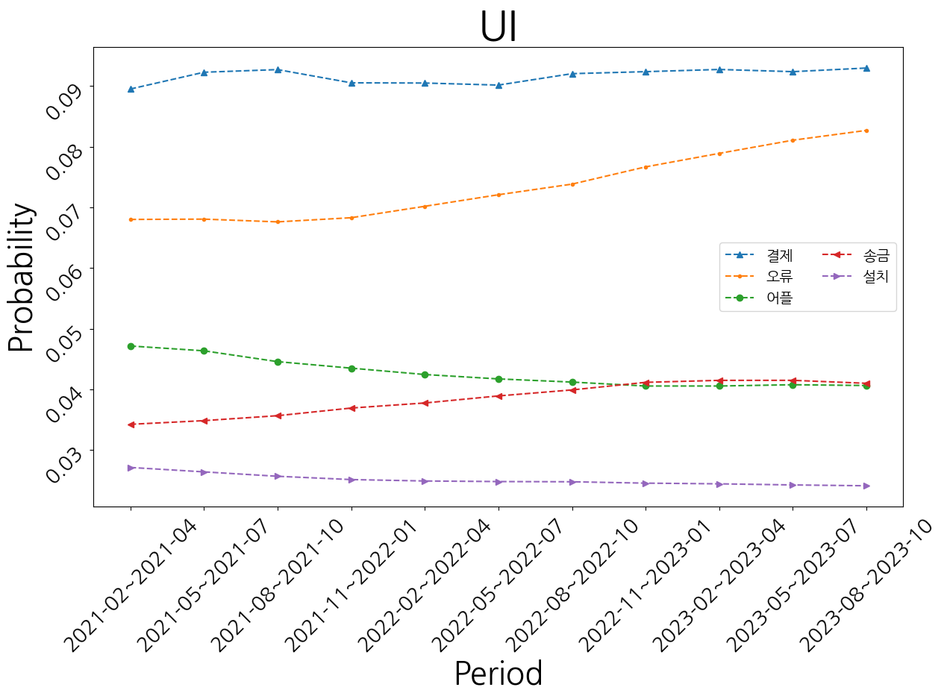
3. 결과 해석
: KaKaoPay 토픽모델링
위 그림은 Hot Topic인 “증권” 토픽과 “UI” 토픽 안에 있는 상위 발생확률이 높은 키워드들을 시각화한 것임
시각화 결과 증권 토픽에서는 사람들이 카카오페이 증권 기능을 이용할 때 펀드보다는 주식거래할 때 부정적인 반응을 더 보이고 있다는 것을 알 수 있음
UI 토픽에서는 사람들이 시간이 흐를수록 어플을 이용할 때 결제와 송금할 때 부정적인 반응이 증가하고 있음을 알 수 있음

Slide 16
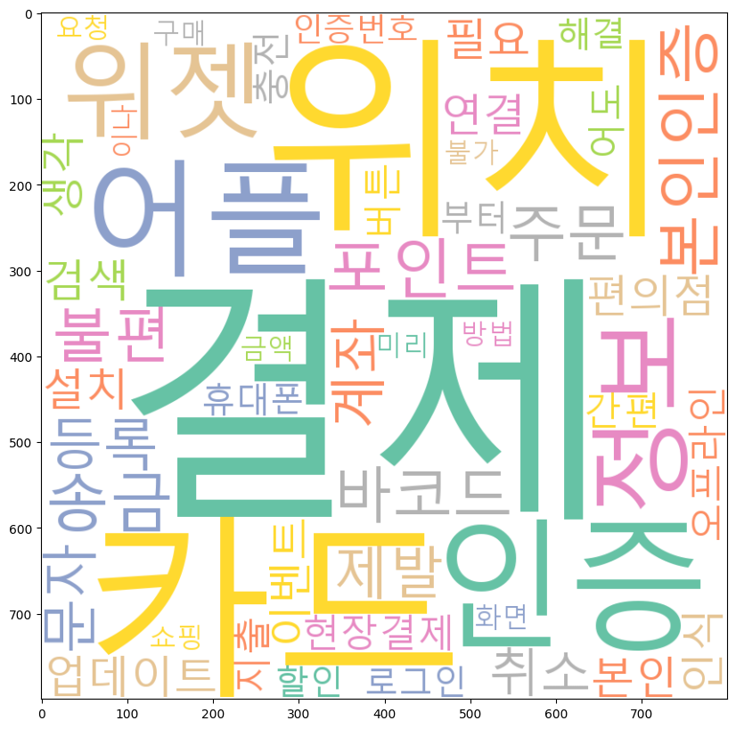
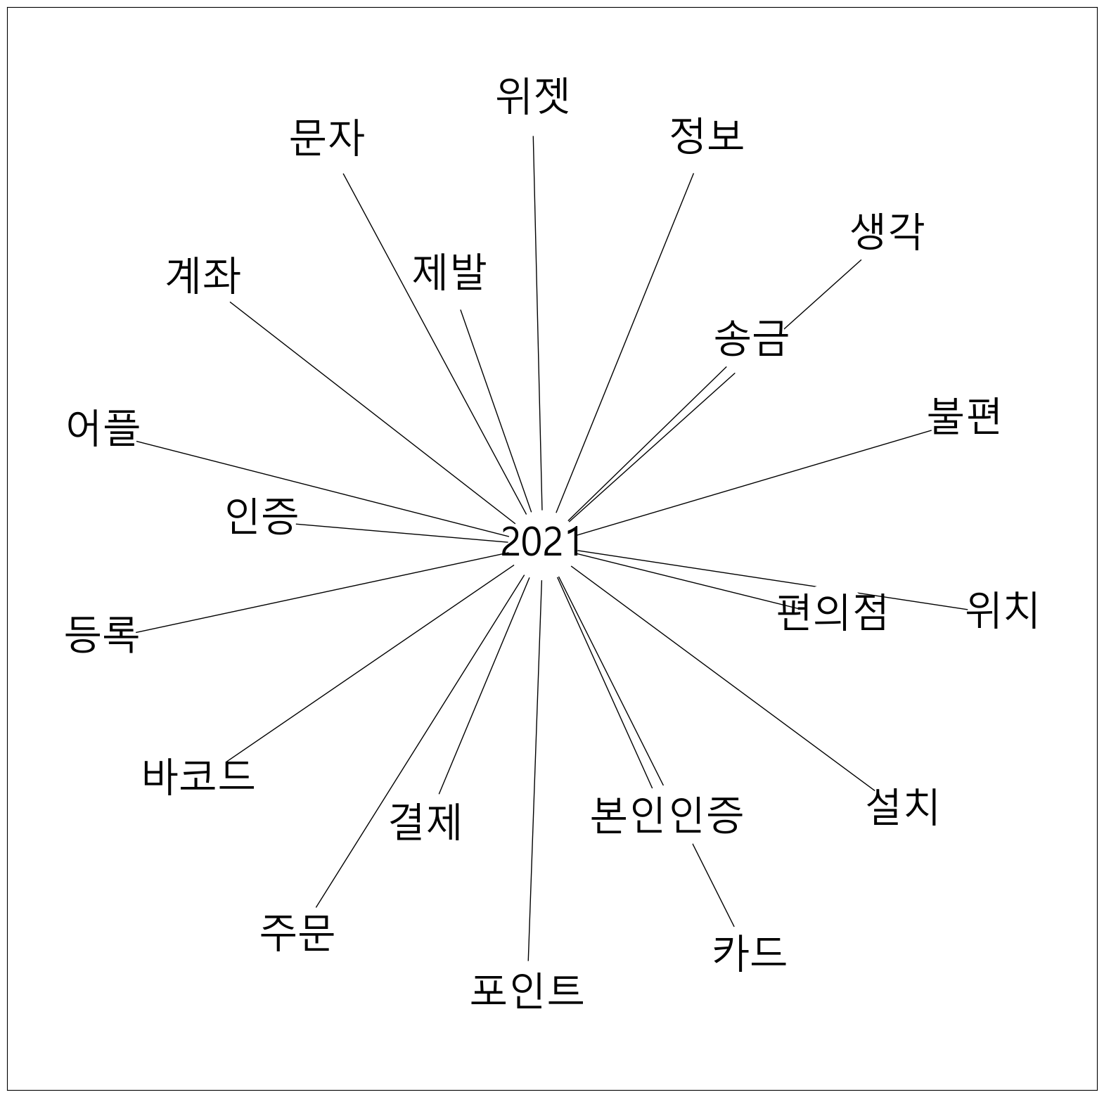
3. 결과 해석
: NaverPay 2021년
- 결제, 위치 키워드 등의 다수 분포
- 결제, 바코드, 편의점으로 키워드로 보아
네이버페이 바코드가 인식이 잘 안됨을
유추할 수 있음
네이버페이로 주문을 할 때 사용자의 위치 정보를 전달하는 것이 잘 안됨을
유추할 수 있음.
Notes:
카카오페이이의 2021년도의 문제점은 ~~~

Slide 17
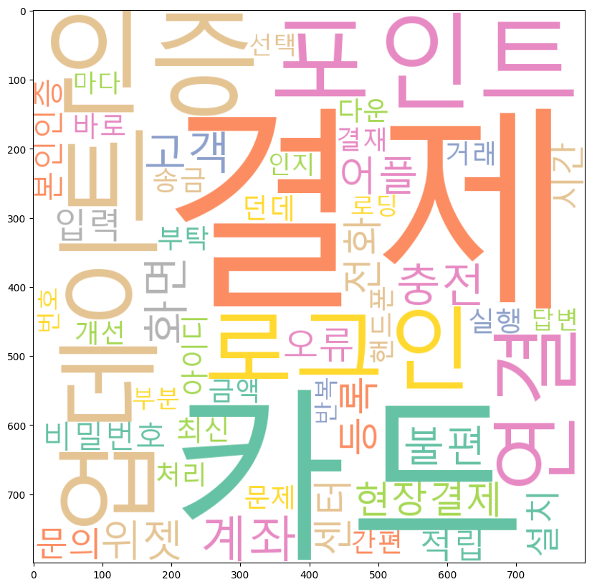
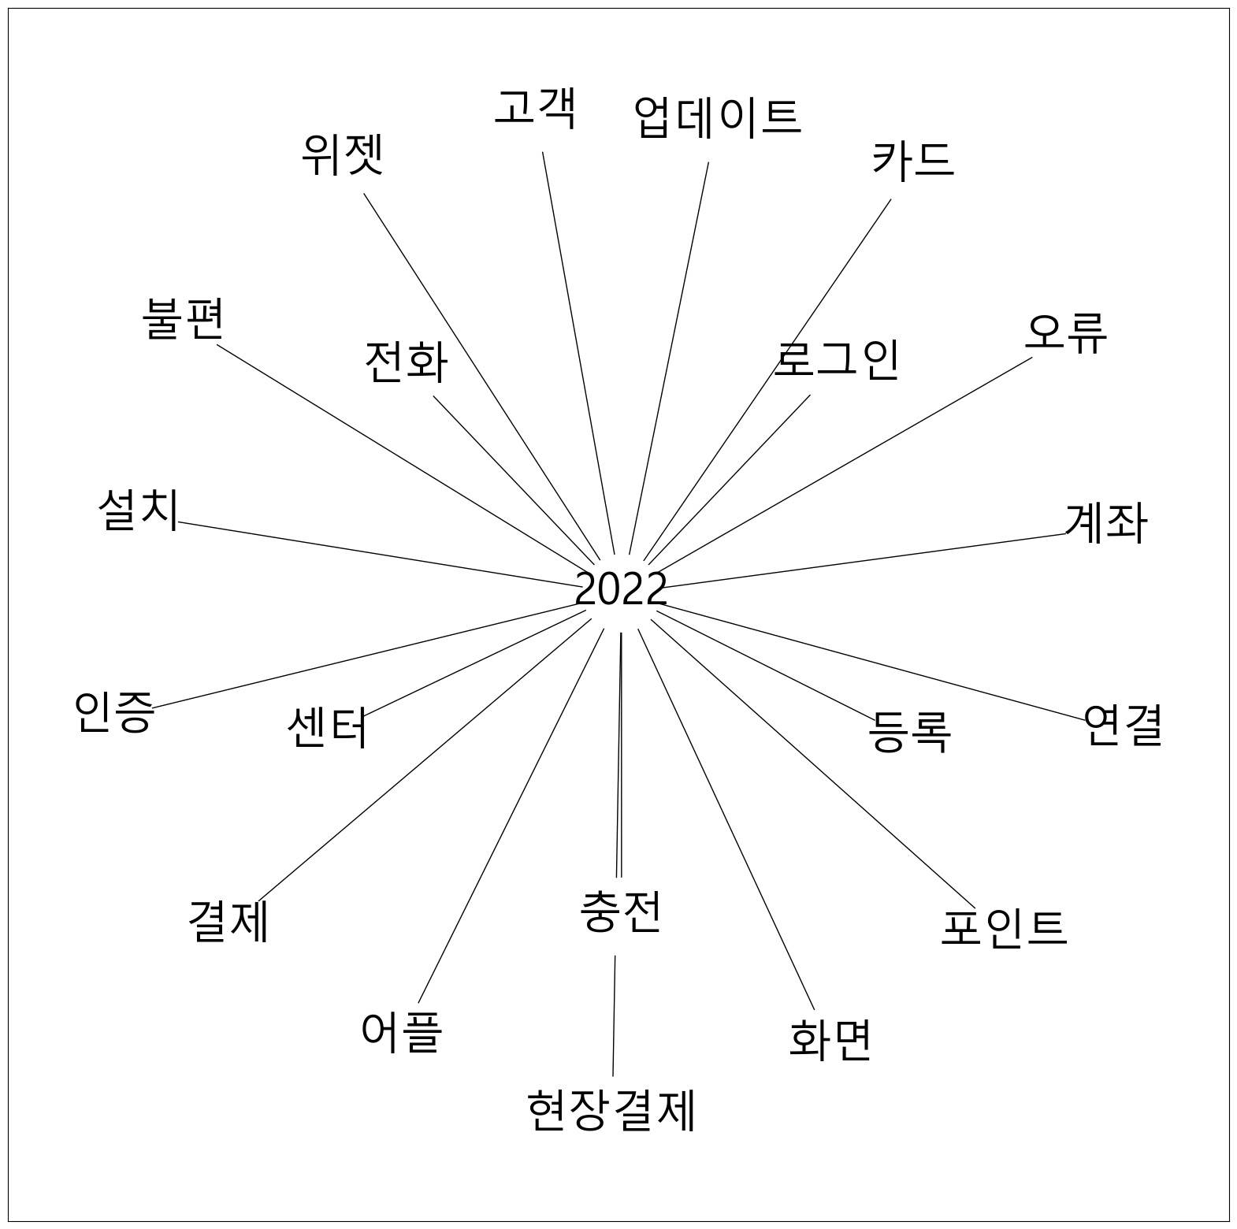
3. 결과 해석
: NaverPay 2022년
- 결제, 포인트 키워드 등의 다수 분포
네트워크 분석 시각화에서 “현장결제” 키
워드로 보아 현장에서 결제가 잘 안됨을
알 수 있음
이전년도에 비해 포인트, 충전 키워드가 많이 등장한 것으로 보아 포인트 충전 관련 부정적인 반응이 증가함을 알 수 있음.
Notes:
카카오페이이의 2021년도의 문제점은 ~~~

Slide 18
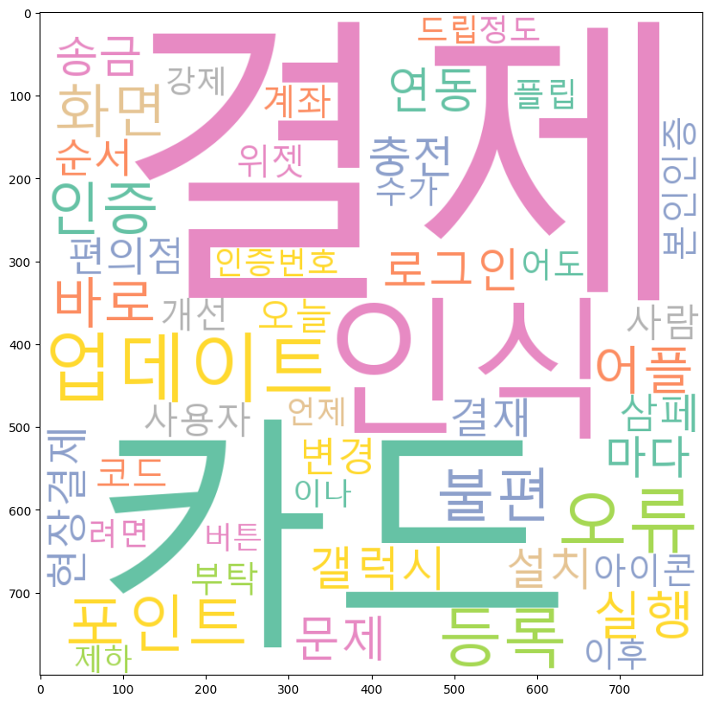
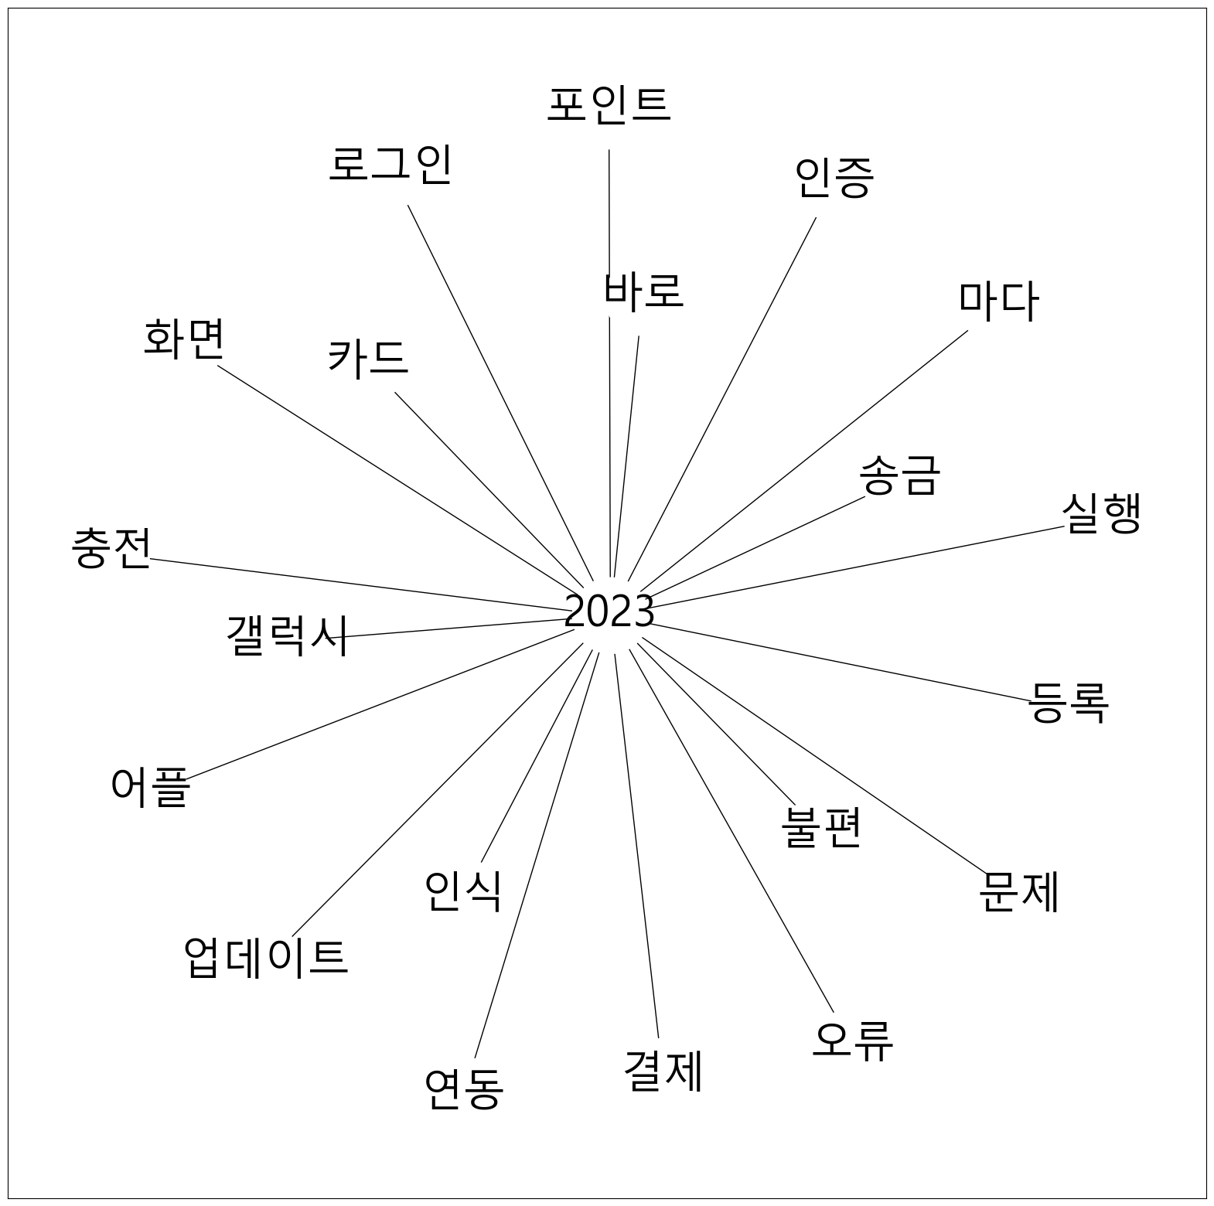
3. 결과 해석
: NaverPay 2023년
- 결제, 인식 키워드 등의 다수 분포
시각화 분석을 통해 결제를 할 때 바코드 인식이 잘 안됨을 알 수 있음
Notes:
카카오페이이의 2021년도의 문제점은 ~~~

Slide 19
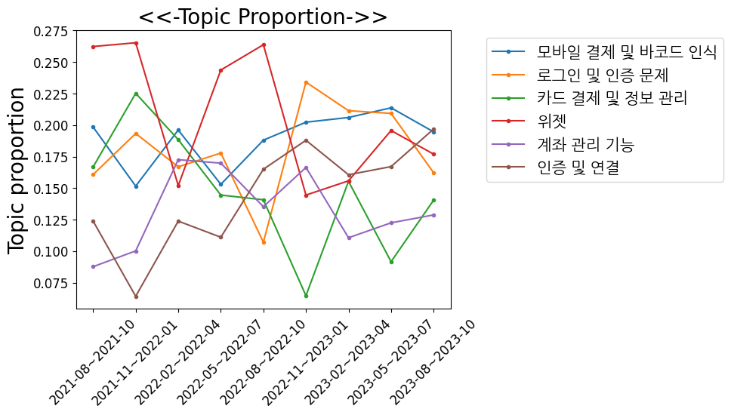
3. 결과 해석
: NaverPay 토픽모델링
네이버페이 서비스 속성 | Keyword
모바일 결제 및 바코드 인식 | 결제, 인식, 바코드, 현장결제
로그인 및 인증문제 | 오류, 인증, 로그인, 본인인증
카드 결제 및 정보 관리 | 결제, 송금, 오류,설치, 어플
위젯 | 업데이트, 화면, 어플, 충전, 결제
계좌 관리 기능 | 계좌, 결제, 등록, 송금
인증 및 연결 | 인증, 문제, 문자, 인증번호, 연결
우선적으로 해결해야 할 토픽은 “인증 및 연결” 토픽과 “모바일 결제 및 바코드 인식“ 토픽임

Slide 20
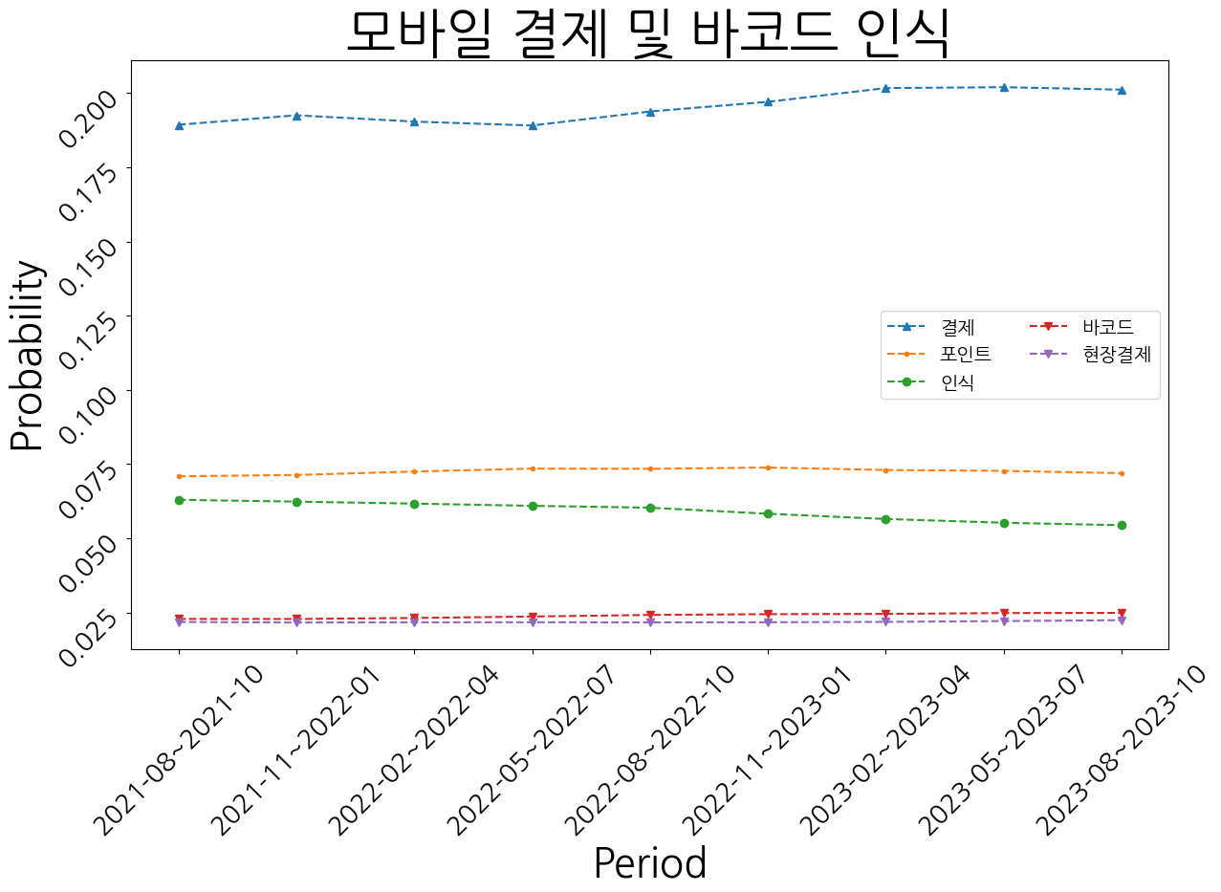
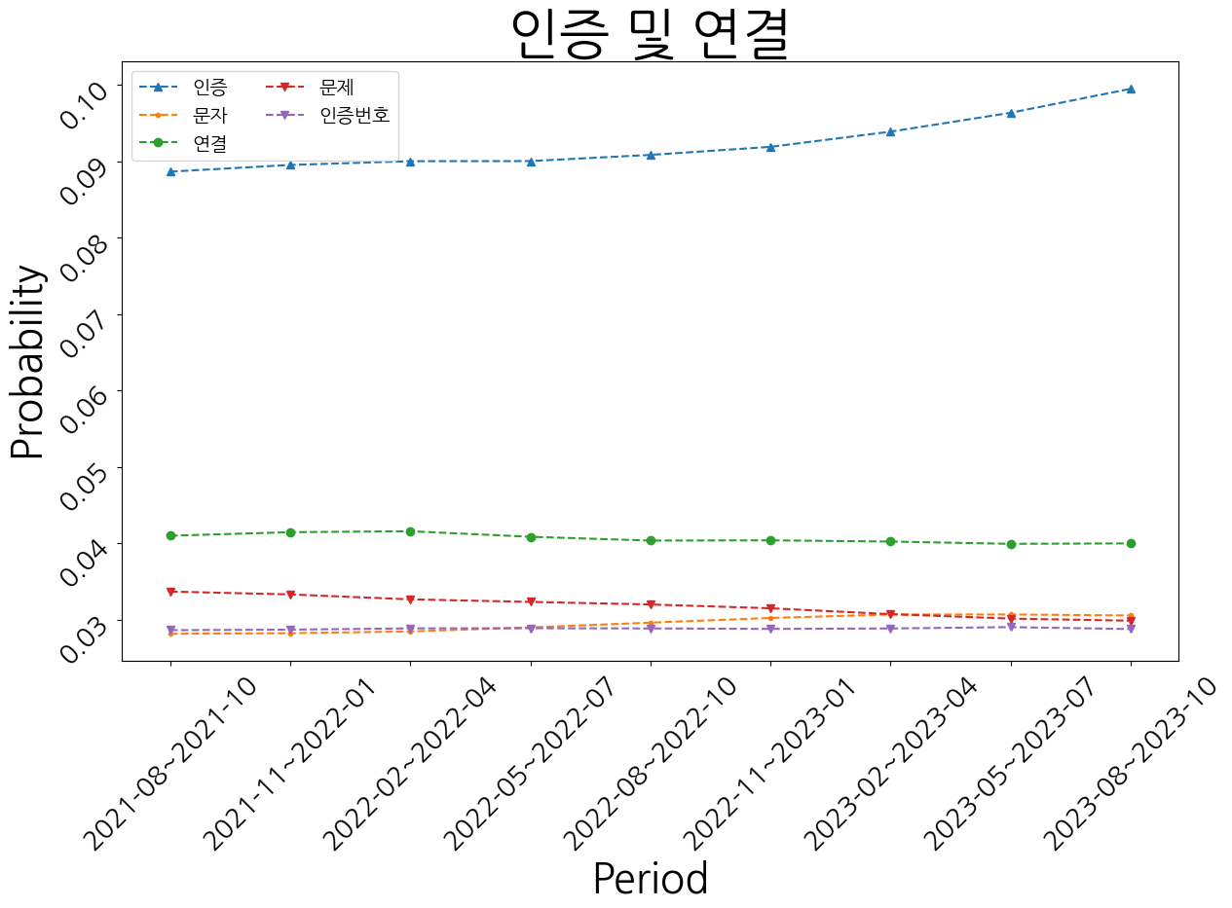
3. 결과 해석
: NaverPay 토픽모델링
“모바일 결제 및 바코드 인식＂ 토픽에서는 “결제” 에 대해 사람들이 불편함을 알 수 있음. 불편한 이유로는 현장결제할 때 바코드가 잘 인식이 안됨을 유추할 수 있음.
“인증 및 연결“ 토픽에서는 “인증” 과 “인증번호＂키워드를 통해 지속적으로 인증이 잘 안됨을 알 수 있음.

Slide 21
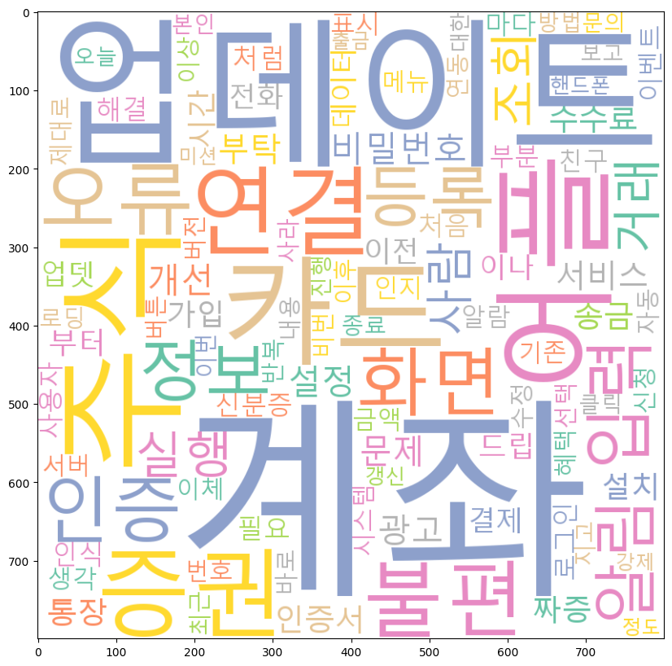
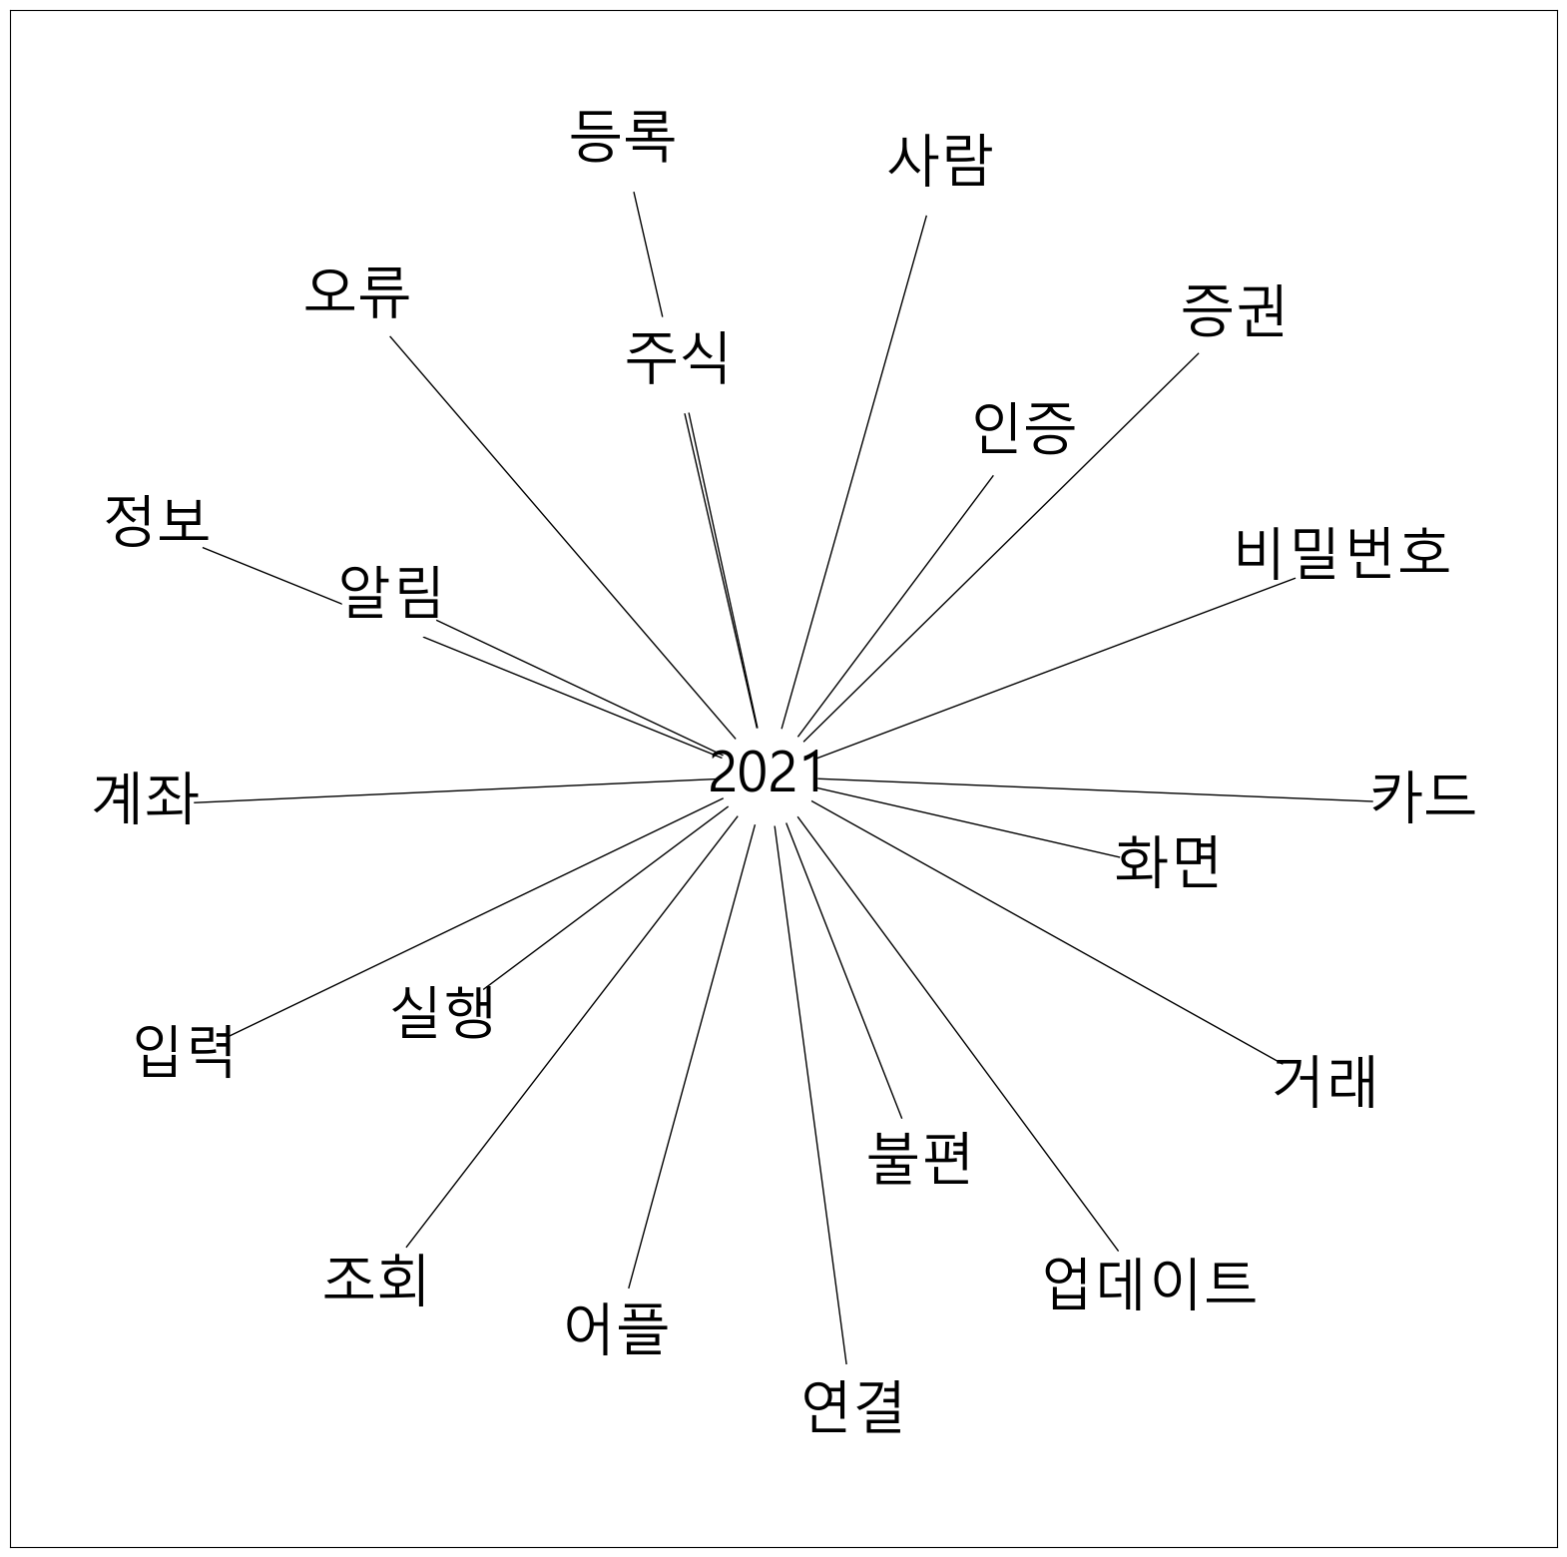
3. 결과 해석
: Toss 2021년
- 업데이트, 주식, 알림 키워드 등의 다수
분포
어플을 다운로드 받음으로써 알림이 오는 것에 불편함을 느끼는 소비자들이 있음을 알 수 있음
Toss에서는 증권, 주식 키워드로 보아
Toss의 증권 기능에 대해 부정적인 반응
을 보이는 소비자가 있음을 알 수 있음
Notes:
카카오페이이의 2021년도의 문제점은 ~~~

Slide 22
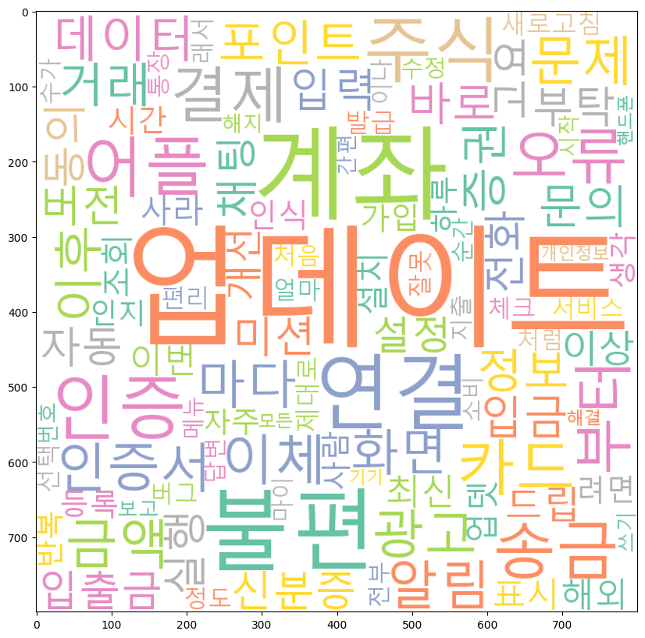
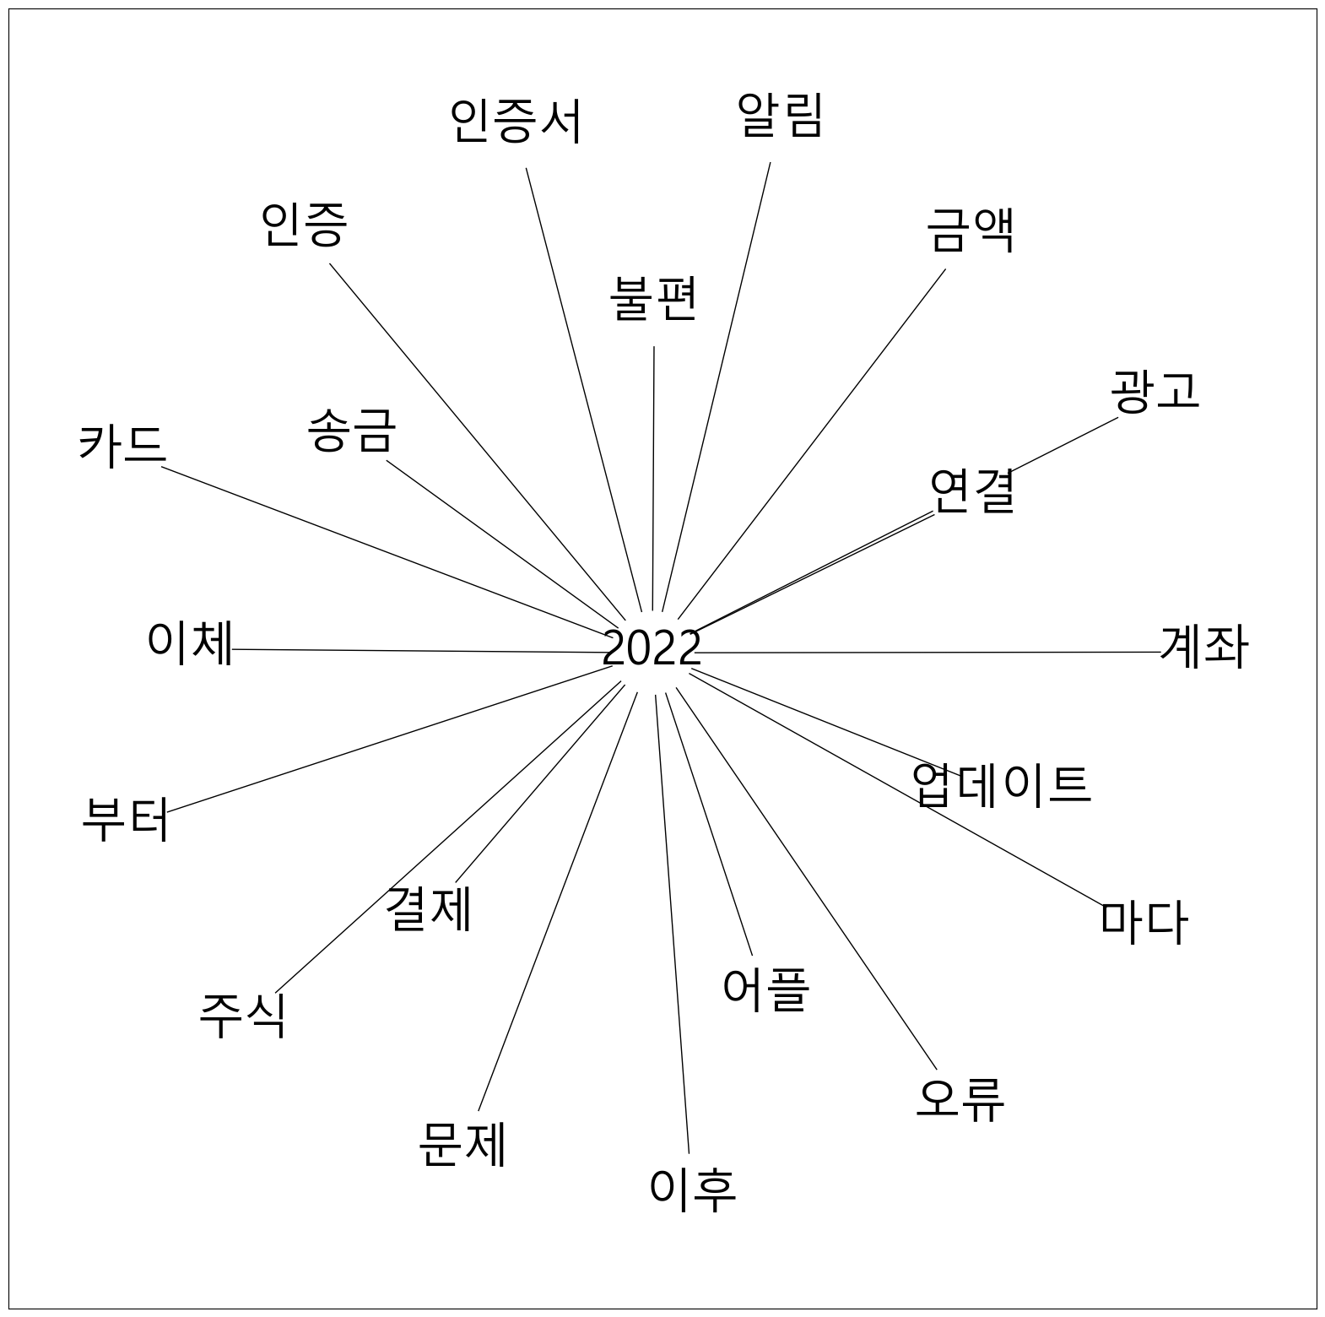
3. 결과 해석
: Toss 2022년
이전 금융 플랫폼(네이버 페이, 카카오페이)과 달리 네트워크 시각화를 통해 “광고” 키워드를 통해서 어플을 킬 때 광고가 뜨는 것에 불편함을 느끼는 소비자가 있음을 알 수 있음
인증 문제, 증권 기능 문제, 어플리케이션 기능 문제 등에 소비자가 부정적인 반응을 보임
Notes:
카카오페이이의 2021년도의 문제점은 ~~~

Slide 23
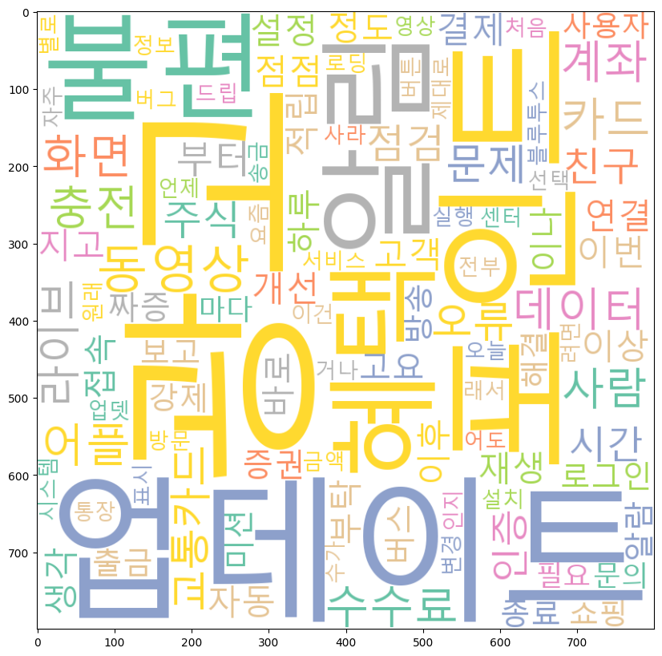
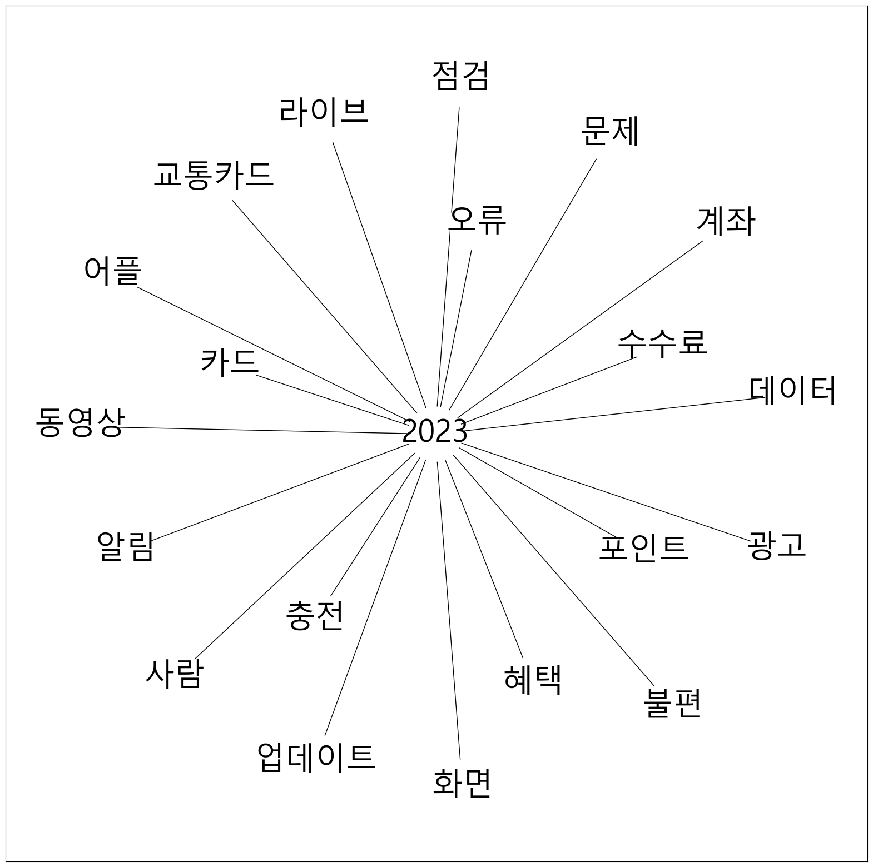
3. 결과 해석
: Toss 2023년
- 업데이트, 광고 키워드 등의 다수 분포
- 광고 키워드가 이전년도에 비해 커진 걸
로 보아 광고에 대해 광고 기능에 대해
부정적인 반응을 보이는 소비자가 늘어
났음을 알 수 있음
Notes:
카카오페이이의 2021년도의 문제점은 ~~~

Slide 24
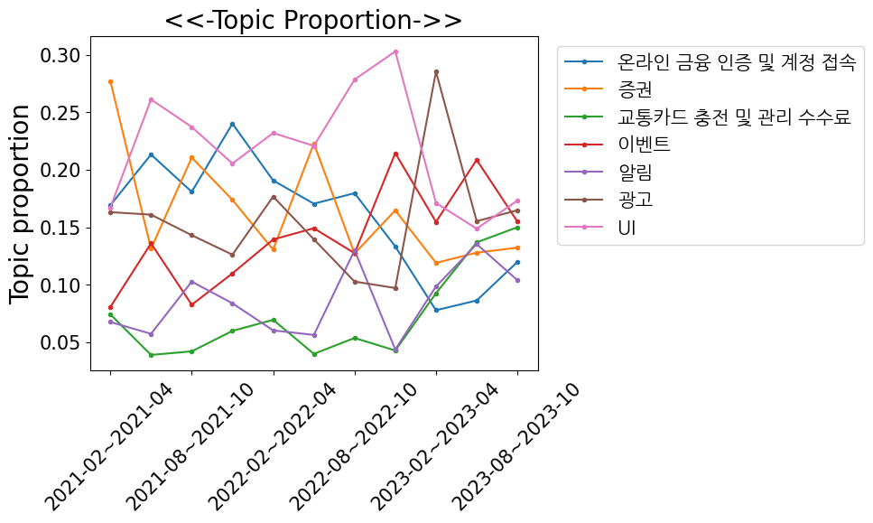
3. 결과 해석
: Toss 토픽모델링
토스 서비스 속성 | Keyword
온라인 금융 인증 및 계정 접속 | 계좌, 인증, 정보, 입력
증권 | 주식, 증권, 업데이트, 거래
교통카드 충전 및 관리, 수수료 | 수수료, 카드, 충전, 출금, 교통카드
이벤트 | 업데이트, 친구, 포인트, 혜택, 미션
알림 | 계좌, 결제, 등록, 송금
광고 | 광고, 업데이트, 연결, 동영상
UI | 업데이트, 화면, 어플, 설치
시간에 따라 증가하는 토픽이 “교통카드 충전 및 관리 수수료“ 토픽과 “이벤트” 토픽임을 알 수 있음
“광고” 토픽은 2023년 2월에서 2023년 4월에서 갑자기 토픽 비율이 많이 증가함을 알 수 있음

Slide 25
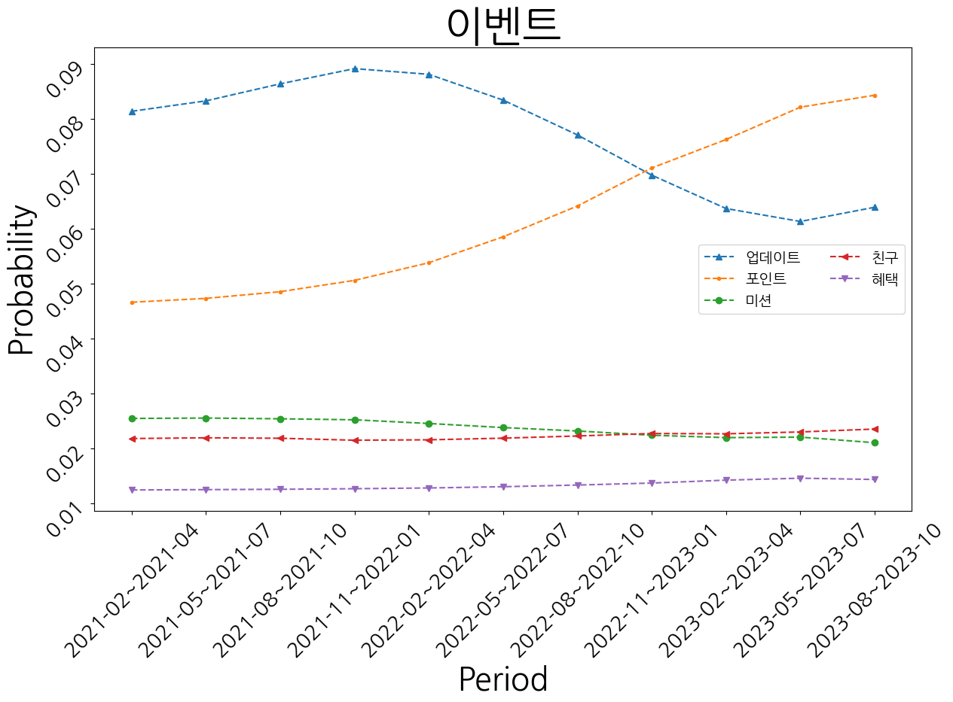
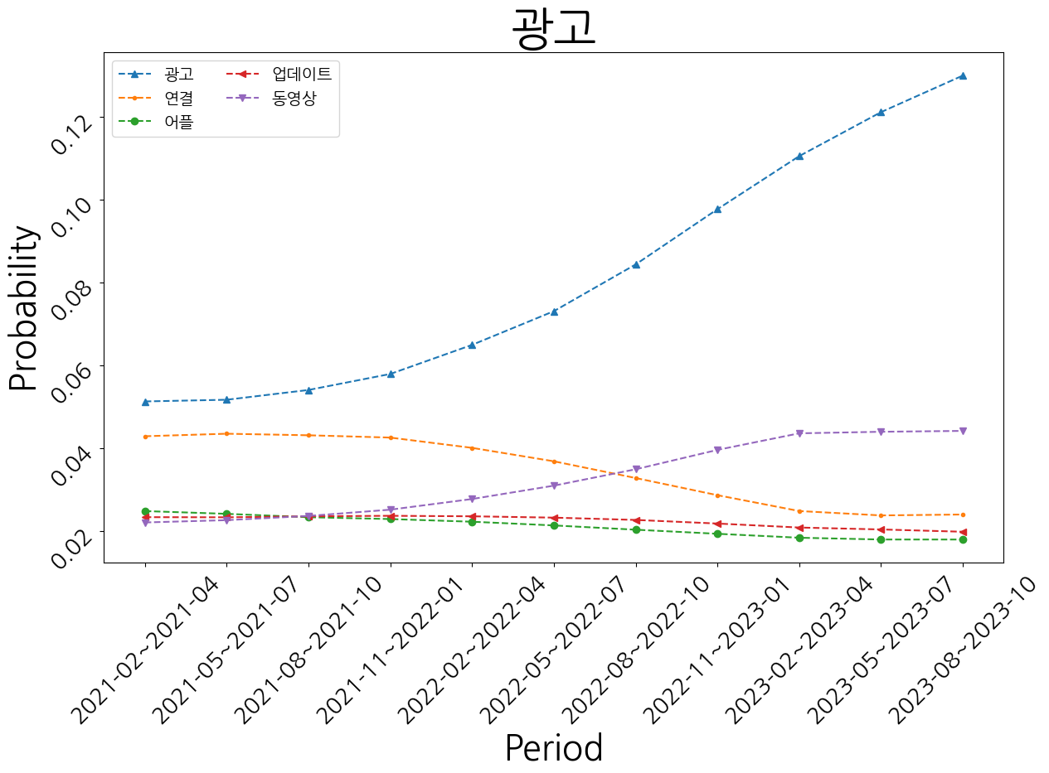
3. 결과 해석
: Toss 토픽모델링
“광고“ 토픽에서 키워드에 따른 추이 그래프를 보면 토스는 광고와 동영상이 너무 과하다는 것을 유추할 수 있음
“이벤트“ 토픽에서는 포인트가 잘 지급이 안되고 업데이트 이후 기능이 잘 작동하지 않음을 유추할 수 있음.

Slide 26
4. Summary
요약 정리
공통점
업데이트 이후 잘 기능이 작동하지 않음
로그인, 인증이 잘 안됨
결제가 잘 안됨
차이점 ( 우선적으로 해결해야 할 사항 )
KaKaoPay
NaverPay
Toss
카카오페이 증권 기능 중에서 주식 거래 기능을 우선적으로 해결해야 함
현장 결제 할 때 바코드 인식이 잘 안되므로 바코드 인식 기능을 우선적으로 해결해야 함
광고가 많이 뜨므로 광고를 없애는 방향으로 우선적으로 해결해야 함.

